Slide 1
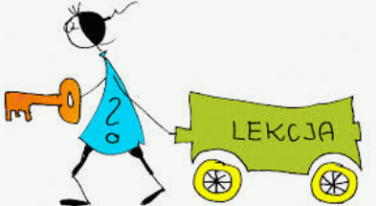
16 kwietnia II SP BOŻE ☺
Temat: Co zrobić, gdy zdarzy się wypadek?

Slide 2
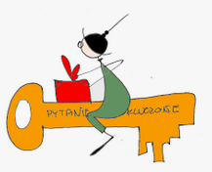
Cele lekcji : NACOBEZU
Przeczytasz tekst opowiadania i ocenisz zachowanie bohaterów.
Potrafisz wezwać pomoc przez telefon.
Znasz numery alarmowe.
Wykonujesz obliczenia rachunkowe.
Wykonasz ćwiczenia ruchowe zgodnie z poleceniami.
Pytanie kluczowe: Dlaczego należy znać zasady wzywania pomocy przez telefon?

Slide 3
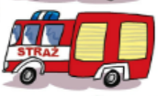
Opowiadanie Zofii Staneckiej „Bardzo ważny telefon” (Podręcznik str.64-65)
Przeczytaj tekst i odpowiedz na pytania:

Slide 4
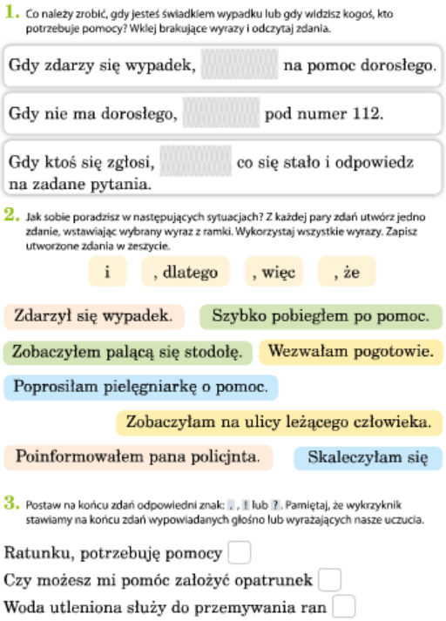
Czas na ćwiczenia z polskiego (str. 71)

Slide 5
Otwórz zeszyt i napisz:
Lekcja 16.04.2020 r.
Co zrobić, gdy zdarzy się wypadek?
Ćw.2 str.71
Poinformowałem pana policjanta, ….. zdarzył się wypadek. Zobaczyłem palącą się stodołę, ……..
szybko pobiegłem po pomoc. Zobaczyłam na ulicy leżącego człowieka …. wezwałam pogotowie. Skaleczyłam się, ………………………
poprosiłam pielęgniarkę o pomoc.

Slide 6
Brawo!
Czas na krótką przerwę, możesz napić się wody i zjeść zdrową przekąskę☺
Zaśpiewaj :
https://www.youtube.com/watch?v=LFPthrmErcY

Slide 7
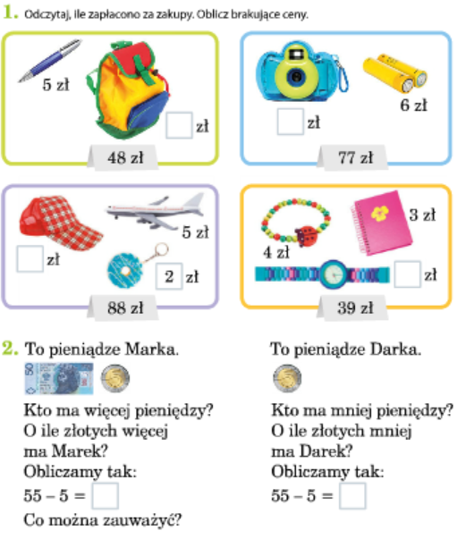
Matematyka (Podręcznik str.31)
Ćw. 1
48-5=?
77-6=?
88-5-2=?
39-4-3=?

Slide 8
Przypominajka ☺
Do wykonania ćw. 2 str. 43 (ćwiczenia)

Slide 9
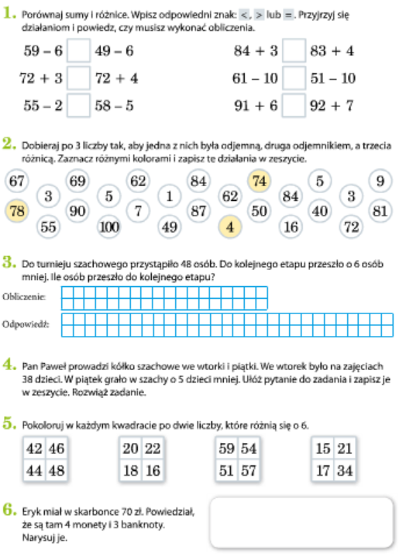
Wykonaj ćwiczenia str.43

Slide 10
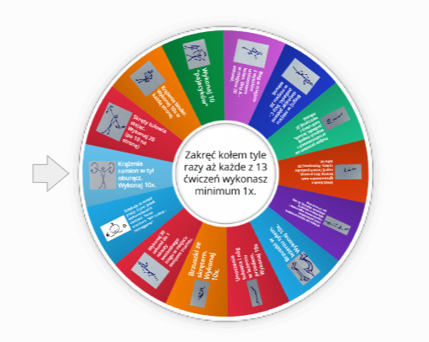
https://wordwall.net/pl/resource/893767/wychowanie-fizyczne/wf-online-w-domu-%c4%87wiczenia
Czas na w-f , pamiętaj o bezpieczeństwie podczas ćwiczeń. Powodzenia!

Slide 11
Poziom rozszerzony ☺
https://view.genial.ly/5e7f6e36aafed90da9a8f433/interactive-content-tydzien-z-zozi?fbclid=IwAR1Ee_YauGwR7sgLlrmGBACwv_-GEHkyS1cf1DL1yW06HZZcALrT8Bt2EV4

Slide 12
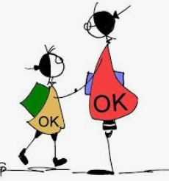
Dziękuję za uwagę☺
Wasza Pani Wiesia

